Slide 1

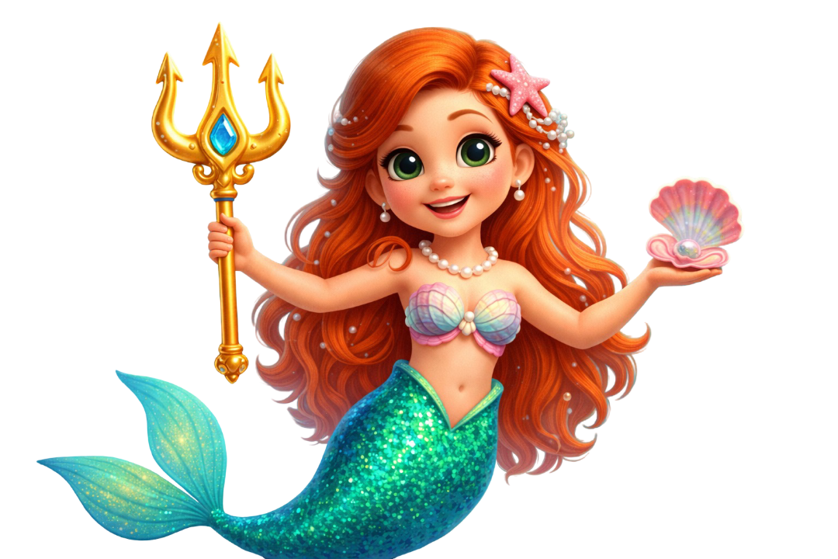
Ариэль учит звук
Р-Рь

Slide 2
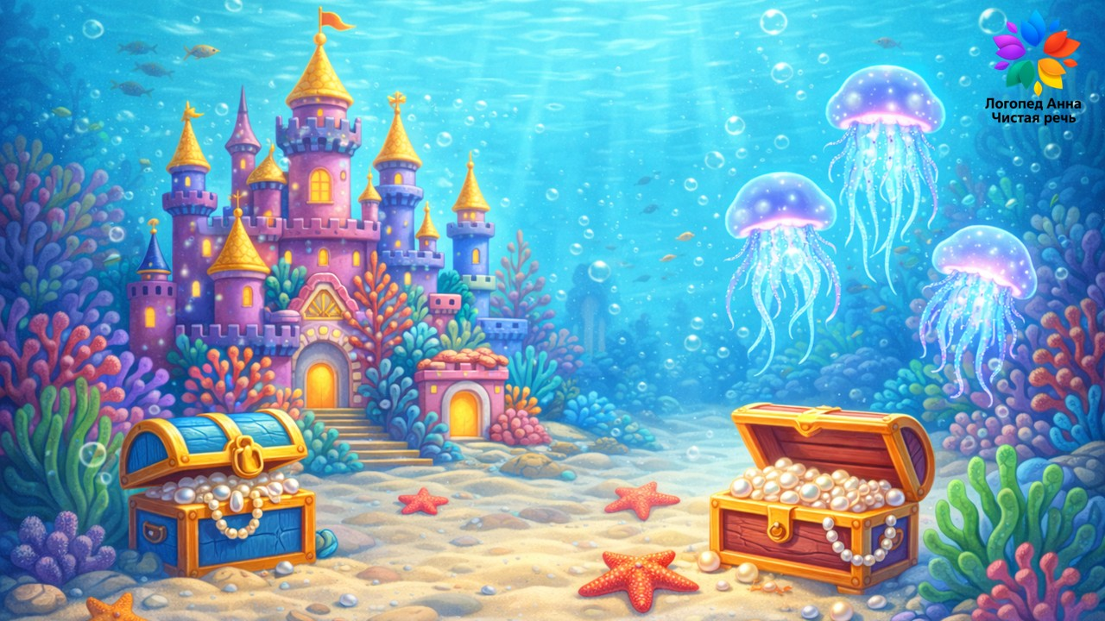

Привет! Я приглашаю тебя в подводное путешествие звука Р!

Slide 3
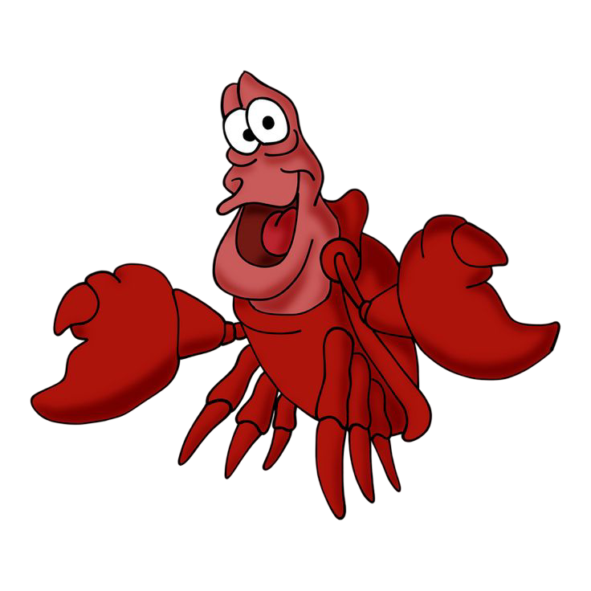


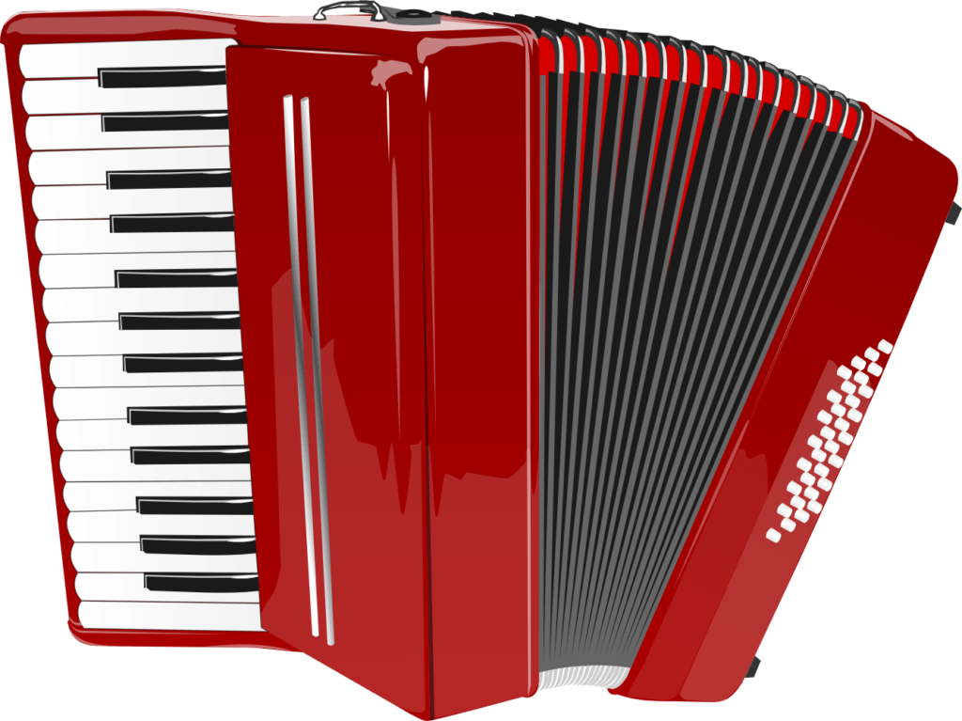

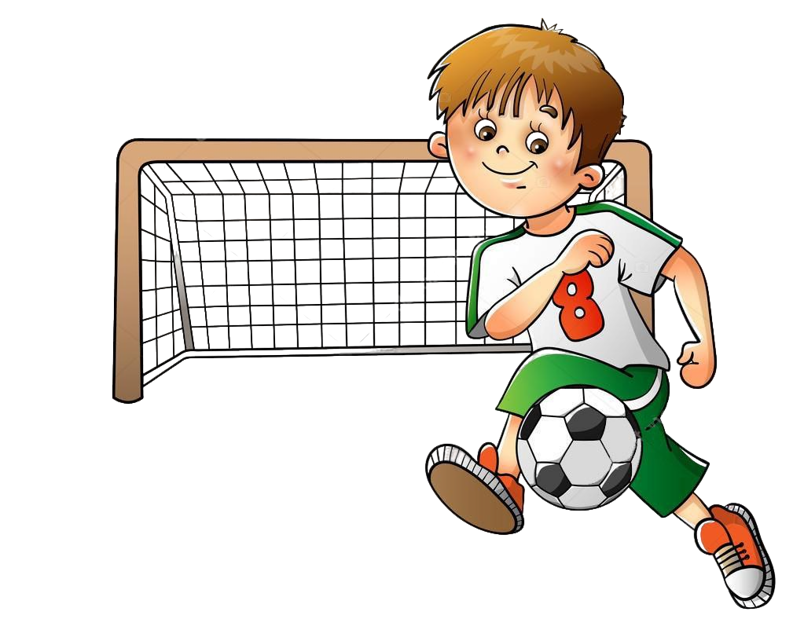


Артикуляционная гимнастика
Мемори (найди пару)

Slide 4
Повтори волшебные морские слоги!

Slide 5
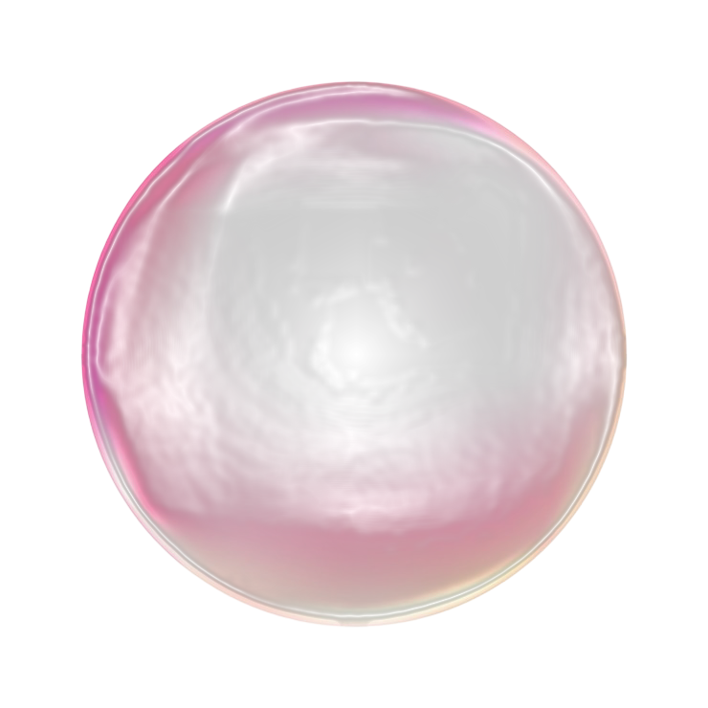

РЫ
РА
РО
РЭ
РУ

Slide 6
РЮ
РЯ
РЁ
РИ
РЕ

Slide 7
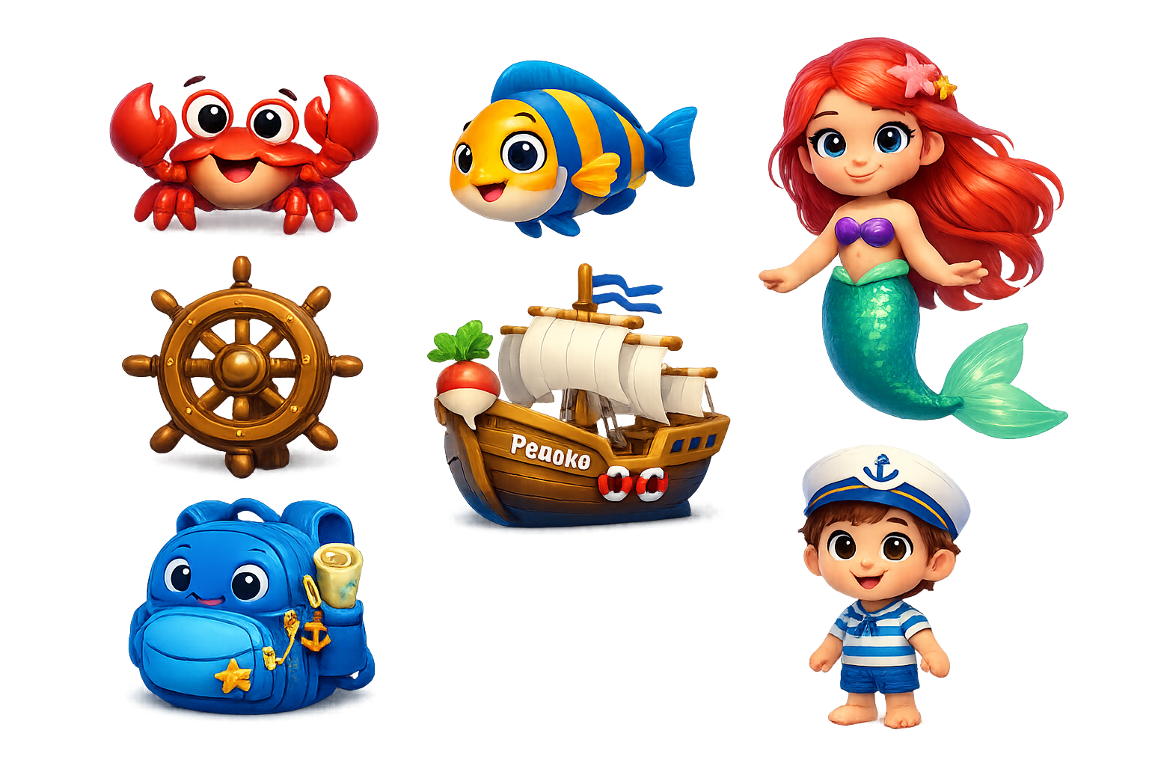
Назови и выдели звук Р

Slide 8
Где живёт звук?

Slide 9
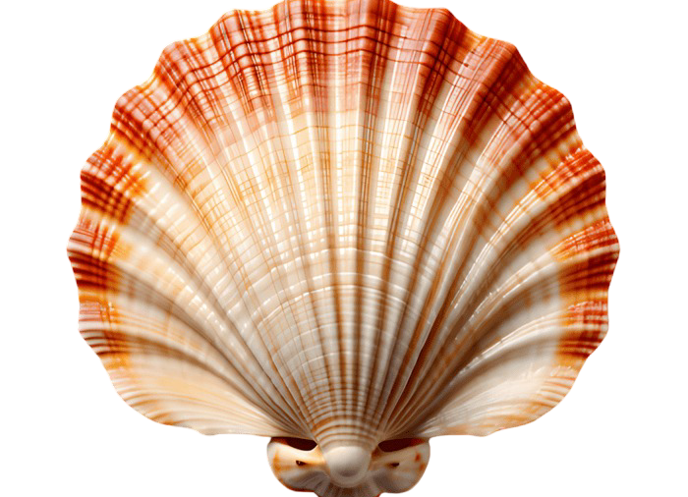
Где живёт звук?

Slide 10

Под водой звук Р звучит особенно звонко! Спасибо!

